Slide 1
Barnets behov i sentrum
En kunnskapsmodell for arbeid med barn og unge

Slide 2


Slide 3
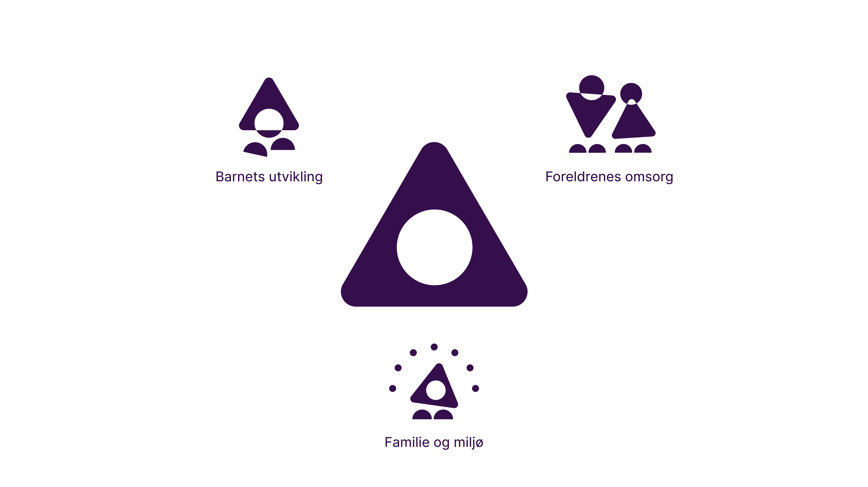
Notes:
Barnets behov i sentrum er en kunnskapsmodell som brukes for å forstå barnets situasjon på en helhetlig måte. Modellen tar utgangspunkt i barnet
er formet som en trekant som representerer tre grunnleggende dimensjoner i barnets liv: barnets utvikling, foreldrenes omsorg samt familie og miljø.

Slide 5
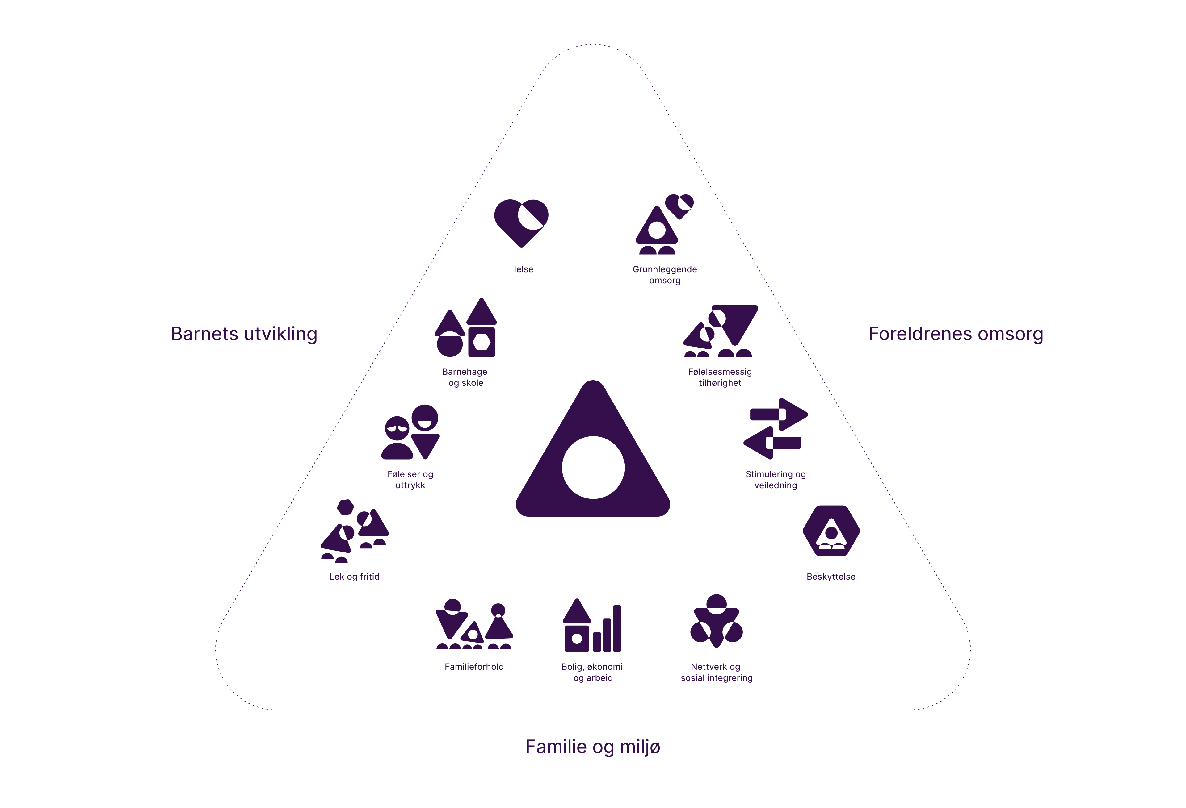
Notes:
Under hver dimensjon finner vi forskjellige behovsområder. Det er tilsammen 11 områder. Innenfor hvert område hører det til flere avgrensede temaer til fordypning. Denne presentasjonen går gjennom hvert av disse 11 områdene og gir en oppsummerende tekst over hva som er viktig for at barnet skal ha en sunn og god utvikling. På www.barnetsbehovisentrum.no/utforsk-modellen finnes fordypningstema som går i dybden på rettigheter og forskningsbasert kunnskap om barnets behov, risiko og beskyttelse knyttet til hvert område.

Slide 6

Familie og miljø
Dimensjonen Familie og miljø beskriver barnets omgivelser som kan påvirke barnet direkte eller indirekte. Det omfatter barnets familieforhold, bolig, økonomi og arbeid, nettverk og sosial integrering.
Notes:
Vi plasserer «Familie og miljø» nederst på modellen.

Slide 7



Familie og miljø
Familieforhold
Familieforhold handler om hvilke personer som er en del av barnets familie, hvordan relasjon barnet har til disse og hvordan de selv har det. Det kan være avhengig av hvilke erfaringer de har med seg, og hva slag fysisk og psykisk helse de har. Sykdom, rus, kriminalitet eller store belastninger kan øke risikoen for omsorgssvikt og utfordringer. Derfor er det viktig at familier får støtte for å sikre barnets beste og en trygg oppvekst.

Slide 8
Familie og miljø
Bolig, økonomi og arbeid
Bolig, økonomi og arbeid handler om de sosiale og økonomiske rammene som påvirker barnets oppvekst. Når familier har stabil økonomi, et trygt sted å bo og foreldre i jobb, har barn større sjanse for å få en god oppvekst. Det motsatte kan skape stress i familien, noe som kan gå ut over omsorgen barnet får og føre til vansker med å finne sin plass i samfunnet. Derfor er stabile levekår viktig for å gi barnet en trygg og god oppvekst.

Slide 9

Barnets utvikling
Dimensjonen Barnets utvikling beskriver hva som er viktig for barn og unges utvikling, som god helse, læring, emosjonell- og atferdsmessig utvikling og sosiale relasjoner.
Notes:
Vi plasserer «barnets utvikling» på venstre side av modellen.

Slide 10




Barnets utvikling
Helse
Helse handler både om det fysiske og psykiske – alt fra kroppens vekst, søvn og ernæring til hvordan vi håndterer tanker, følelser og stress. God helse gir bedre livskvalitet, mens helseutfordringer kan øke risikoen for sosial isolasjon, skolefrafall og utenforskap i arbeidslivet. Derfor er tilgang til riktig helsehjelp viktig.

Slide 11
Barnets utvikling
Barnehage og skole
Barnehage og skole handler om læring. Læring handler om alt fra å lære å snakke og gå, til lek i barnehagen til mer formell læring i skolen. Gjennom lek og læring lærer vi å samarbeide, vise omsorg og ta hensyn til hverandre. De som fullfører skolen, har bedre muligheter i arbeidslivet og redusert risiko for utenforskap og dårlig psykisk helse. Derfor er deltakelse og trivsel i barnehage og skole viktig.

Slide 12
Barnets utvikling
Følelser og uttrykk
Følelser og uttrykk handler om hvordan vi forstår og viser følelser – gjennom ord, kroppsspråk og handlinger. Følelsesmessig utvikling henger tett sammen med tilknytning og evnen til empati, altså å forstå og bry seg om andres følelser. Når vi opplever trygghet, blir det lettere å regulere følelser og bygge gode relasjoner.

Slide 13
Barnets utvikling
Venner og fritid
Venner og fritid er viktig for sosial utvikling og trivsel. Gjennom vennskap og aktiviteter lærer vi samarbeid, empati og kommunikasjon. Gode relasjoner gir støtte og trygghet, mens mangel på sosiale bånd kan føre til utenforskap og psykiske utfordringer. Fritidsaktiviteter gir mulighet for mestring og personlig vekst. Derfor er det viktig å ha gode, stabile og varige relasjoner til foreldre, søsken, venner og andre voksne.

Slide 14

Foreldrenes omsorg
Dimensjonen Foreldrenes omsorg beskriver sentrale roller eller oppgaver foreldrene har for å dekke barns behov. Det omfatter ivaretakelse av grunnleggende omsorg, gi stimulering og veiledning, være følelsesmessig tilgjengelig og beskytte barnet mot farer.
Notes:
Vi plasserer «Foreldrenes omsorg» på høyre side av modellen.

Slide 15




Foreldrenes omsorg
Grunnleggende omsorg
Grunnleggende omsorg handler om hvordan foreldrene sørger for barnets viktige behov som mat, søvn, hygiene, fysisk aktivitet og tilgang på helsetjenester. Forutsigbare rutiner er viktig. Barn trenger å få ansvar, men urimelige krav eller overbeskyttelse kan være skadelig, og mangelfullt tilsyn kan utsette dem for fare. Når grunnleggende behov ikke dekkes, øker risikoen for helseproblemer og sosiale vansker, derfor er det viktig at barn får god omsorg for å sikre trygghet, læring og god helse.

Slide 16
Foreldrenes omsorg
Følelsesmessig tilgjengelighet
Følelsesmessig tilgjengelighet handler om at foreldre gir barn støtte, trøst og hjelp til å regulere følelser. Det gjør at barnet opplever foreldrene som en forutsigbar og trygg base, noe som gjør det lettere å knytte seg til andre. Dette kan være spesielt vanskelig for foreldre som sliter med egne følelser eller lever i konflikt. Derfor er det viktig at foreldre er følelsesmessig tilgjengelige og hjelper barnet med å forstå og håndtere følelsene sine.

Slide 17
Foreldrenes omsorg
Stimulering og veiledning
Stimulering og veiledning handler om hvordan foreldre støtter og gir barnet mulighet til sosial og følelsesmessig utvikling. For de yngste barna er samspill med foreldrene avgjørende, mens lek med jevnaldrende blir stadig viktigere etter hvert som barnet vokser. En balansert oppdragerstil, der støtte kombineres med tydelige grenser, gir barn forutsigbarhet og hjelper dem å forstå sosiale og moralske rammer. Derfor er det viktig at foreldre både engasjerer seg i barnets liv og veileder dem på en trygg og forståelig måte.

Slide 18
Foreldrenes omsorg
Beskyttelse
Beskyttelse handler om barns rett til trygghet og vern mot vold, overgrep og omsorgssvikt. Et godt samspill mellom foreldrene og kunnskap om voldens skadevirkninger er viktig. Foreldre med alvorlige konflikter, rusproblemer eller som er involvert i skadelige miljøer gir større risiko for negative konsekvenser. Når barn opplever trygghet, har de bedre forutsetninger for god utvikling og livsmestring, derfor er beskyttelse en av foreldrenes viktigste omsorgsoppgaver.

Slide 19
Familie og miljø
Nettverk og sosial integrering
Nettverk og sosial integrering handler om relasjonene barn og familier har, både privat og gjennom offentlige tjenester. Et sterkt nettverk gir trygghet, sosial støtte og kan kompensere for utfordringer i omsorgssituasjonen. For barn med minoritetsbakgrunn spiller språk og kultur en viktig rolle i identitetsutviklingen og følelsen av tilhørighet. Når barn mister tilgangen til sitt morsmål eller blir isolert fra storsamfunnet, kan det svekke både deres utvikling og mulighet til å uttrykke seg. Samtidig kan manglende støtte eller ekskludering øke risikoen for utenforskap og sårbarhet for skadelige miljøer. Derfor er det viktig at barn får mulighet til å utvikle både tilhørighet til egen kultur og fellesskap i samfunnet.

Slide 20
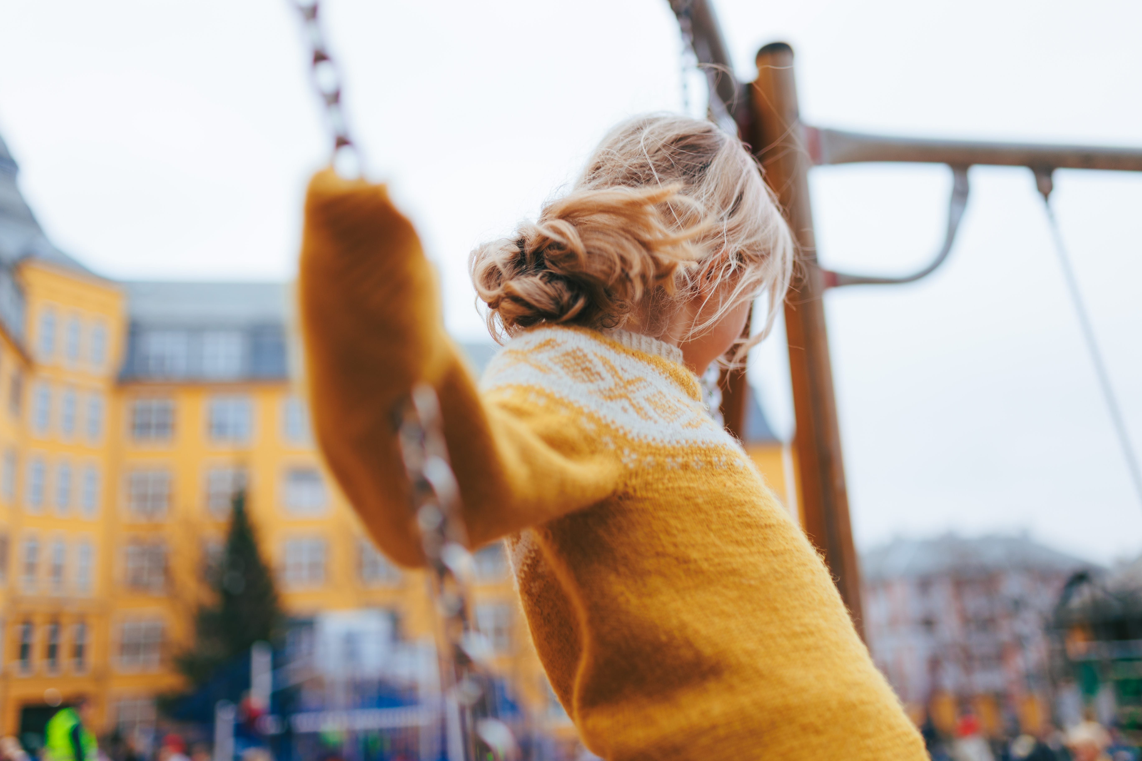
Lær mer på barnetsbehovisentrum.no

